Slide 1
مَركَزُ التَّربِيَّةِ الدّينِيَّة
يُقَدِّمُ كِتابَ الأساسِيَّ الثّالِث

Slide 3
اللِّقاءُ الثّامِن عَشَر
«نَتَّحِدُ بِيَسوع
في سِرِّ الإِفخارستِيّا»

Slide 5
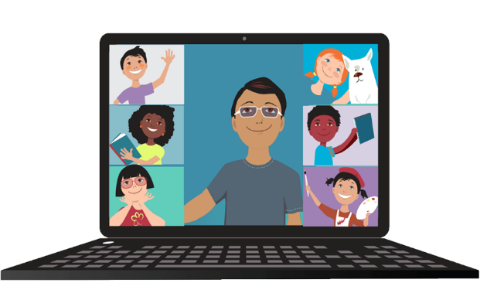
سَلام المَسيح أَصدِقائي...
شو رَح نَعمِل اليَوم؟

Slide 6
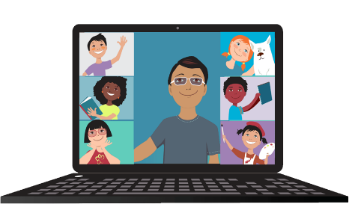
نْسَمّي أَقسام القِدّاس، ونرَتِّبْها بِحَسَب تَسَلْسُلا.
نِنتِبِّه إِنّو “القِربانة” المْقَدَّسة والخَمر بِالكاس هِنّي جَسَد المَسيح ودَمّو.

Slide 7
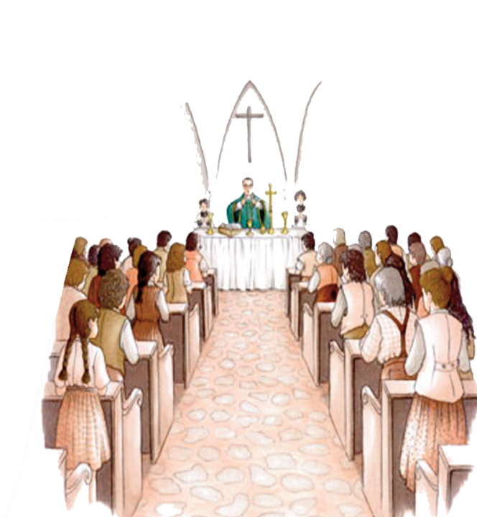
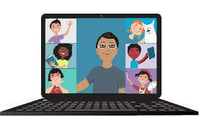
أَصدِقائي! رَح أطلُب مِنكُن تِطلَّعوا مْنيح بِهَالصّورَة

Slide 8
وَين مِجتِمْعين هَالنّاس؟ شو المُناسَبة؟ وإنتو، بتْشارِكو مَع أهلكُن بِالقِدّاس؟ أَيمتين؟ ومين بيشارِك فيه كَمان؟

Slide 9
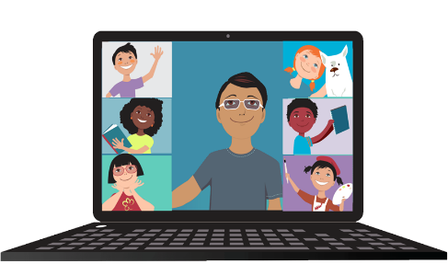
شو بيصير بالقِدّاس شو هنّي أقسامُو؟ شو يَلْلي بيأثّر فيكُن خِلال القِدّاس؟ أيّ قِسْم مِنّو ما فيكُن تْشاركو فيه كِلّو؟ لَيش؟
سْمَعوا مْنيح!!!

Slide 10
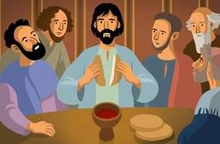
بْتِتذَكَرُوا لَمَّا حْكِينا عَن العَشا يَلْلي جَمَع فيه يَسوع تْلاميزو وعَطاهُن جَسَدُو ودَمُّو وطَلَب مِنُّن يَعِمْلُو مِتلُو وقَلُّن شي... شو قَلّن؟

Slide 11
«».
إِصنَعوا هَذا لِذِكري

Slide 12
كِرمَال هيك الكنيسِة- يَعني كِلّ يَلْلي بيآمْنوا بيَسوع- بتِجتِمِع تَ تَعمِل مَتِل ما يَسوع طَلَب.هَالاجتماع مِنسَمّي «القدّاس»؛ هُوَ صَلاة جَمَاعِتْنَا حَول المَسيح الحاضِر بَيناتْنَا تَ نِتْذَكَّرُوا.

Slide 13
بِالمَرحَلِة الأولَى
مِن بَعد ما نِجي عَالكنيسِة ونصَلّي الصَّلَوات الأولى،
منِقْرا بالكتاب المقَدَّس إشْيا بِتْذَكّرنا بمَحَبِّة اللّه.
منِقْرا الرِّسالِة.
ومنِقْرا الإنجيل.
وبَعدين الكاهن بيفَسِّر شو سْمِعْنَا، وكيف لازِم نكون، لأنّو يَسوع حاضِر مَعْنا.

Slide 14
بَعد الوَعظة، كِلْنا مْنُوقَف ومِنقُول «نُؤمِن بِإلَهٍ واحدٍ»....
مِنْجيب القَرابين على المَذبَح، ومْنَعطِي بَعضْنا السّلام، وبيقول الكاهِن، باسَمْنا كِلْنا، صَلاة شُكر للآب يَلْلي خَلَقْنَا عَن حُبّ.
ومنرَتِّل: قُدّوس، قُدّوس، قُدّوس... وهَيدي تِرتيلة الملَايْكة. وبَعدَين بيشْكُر، لأنّو الآب مِش بَس خَلَقْنَا، لَكِن خَلَّصنا كَمَان بِيَسوع، ولأنّو يَسوع عَطانا جَسَدو ودَمو.
بِالمَرحَلِة التّانية

Slide 15
وبيِطلُب مِن الرّوح القُدُس يحِلّ علَيْنا أوَّلاً، ويحِلّ عَ القَرابين ويحَوِّلْها لَجَسَد المَسيح ودَمه.
وبيزَكُر كِلّ النّاس يَلْلي بَدْنَا نْصَليلُن.

Slide 16
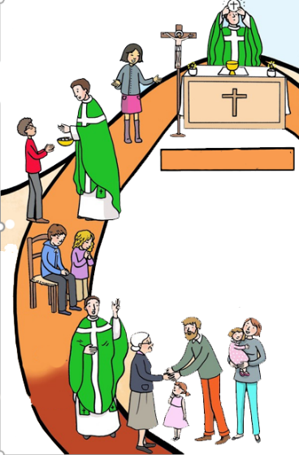
وبيِرفَعْ الكاهِن القِربان، والكلّ بيِنحِنِي بِاحتِرام، وسَوا مِنقُول صَلاة «الأبانا»،
ومنِتهَيَّأ «لَلمُناوَلة».
والكاهِن بيِدْعِينا لَلمُناوَلِة لَمّا بيقول: «الأَقداسُ لِلقِدّيسين»، يَعني مِش لازم نقَرِّب تَ نِتناوَل إلِاّ إِذا هَيّأْنا حالْنا بِالتّوبة. وبَعد المُناوَلة، بيقول الكاهِن صلَاة شُكر، وبيَعطينا البَرَكة وبيقول: ارْجَعُو لَحَياتْكُن اليَومِيّة، لأنّو المَسيح مَعكُن.
بِالمَرحَلِة التّالتِة

Slide 17
المرحلة الثانية
المرحلة الأولى
المرحلة الثالثة

Slide 18
وهَلَّق جَرْبوا عمِلو هَالنَّشاطات

Slide 19
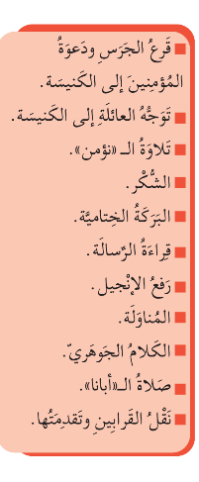

Slide 20
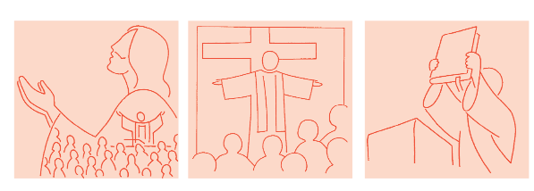
قِراءَةُ الرِّسالَة
توجّه العائِلَة إلى الكَنيسَة
قَرعُ الجَرسِ والدّعوة
صَلاةُ الأَبانا
تِلاوَةُ النُّؤمن
رَفع الإِنجيل

Slide 21
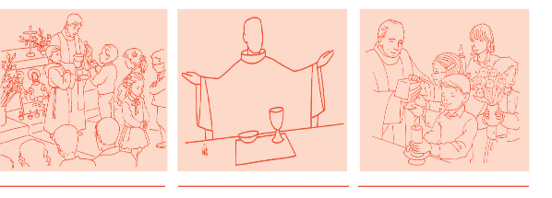
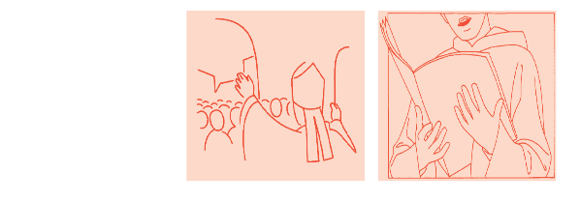
المُناوَلة
الكلَام الجَوهَرِيّ
التَّقادم
البَركَة الخِتامِيّة
الشُّكر

Slide 24
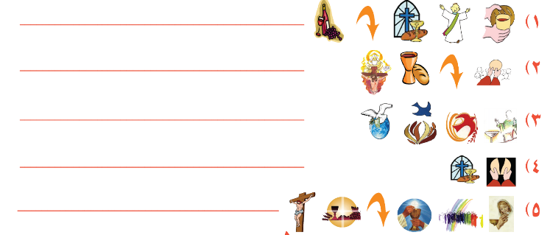

Slide 25
يَأخُذُ الكاهِنُ الخُبزَ وَالخَمر
يَرفَعهُما وَيَشكُرُ الرَّبّ
يَستَدعي الرّوحَ القُدُسَ لِيَحِلَّ عَلَيهِما
يَكسرُ الخُبز
يُناولُ الشَّعبَ جَسَد المَسيح

Slide 27
لِلعَشاء
الخُبزُ
الكاهِن
الإِفخارستِيّا
دَمِه

Slide 28
رَح أُطلُب مِنكُن تِحفَظو مْنيح لَلمَرّة الجايي فِعل الرَّجاء

Slide 29
الزّوّادِة يَلْلي لازِم نِتْذَكّرها

Slide 30
وهَلَّق منوقَف كِلْنا تَ نْصَلّي هَالصّلاة

Slide 32
وهيك منوصَل لَخِتام لِقاءْنا الإِلكتروني.
انتِبْهوا ع حالكم...
باي باي

